Slide 1
APLIKASI SISTEM LAYANAN AKTA KELAHIRAN ONLINE BERBASIS ANDROID MENGUNAKAN REACT NATIVE
STUDI KASUS DISDUKCAPIL KOTA PALANGKA RAYA
Robetson (18.53.019927)

Slide 2
Latar Belakang
Points:
- DISDUKCAPIL Kota Palangka Raya merupakan instrument pelayanan masyarakat yang banyak digunakan namun masih menggunakan sistem manual.
- Dalam metode tersebut tidak jarang terjadi penumpukan antrian dan tidak jarang jarak dan waktu menjadi kendala untuk melakukan pelayanan.
- Maka dari itu untuk menerapkan sistem baru yang lebih efisien dan efektif penulis membuat penelitian skripsi yang berjudul “Aplikasi Sistem Layanan Akta Kelahiran Online Berbasis Android Menggunakan React Native, Studi Kasus : DISDKCAPIL Kota Palangka Raya”.

Slide 3
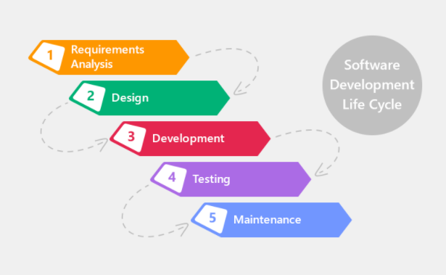
Metode Pengembangan Waterfall

Slide 4
Rumusan masalah
Bagaimana?
A
pengguna layanan mendapatkan kemudahan untuk informasi mengenai antrian dan layanan permohonan pembuatan akta kelahiran di DISDUKCAPIL Kota Palangka Raya?
B
Bagaimana?
membuat antrian dan melakukan layanan permohonan akta kelahiran secara online tanpa harus harus datang ke kantor DISDUKCAPIL Kota Palangka Raya?

Slide 5
Batasan Masalah
1
Proses pembuatan akta kelahiran oleh pihak DUKCAPIL dilakukan diluar dari aplikasi ini
Aplikasi ini hanya sebagai penghubung untuk masyarakat dan pihak DISDUKCAPIL untuk bertukar informasi dan berkas yang dibutuhkan untuk pembuatan akta kelahiran
2
3
Aplikasi ini harus menggunakan smartphone dengan sistem operasi android dan memerlukan koneksi internet.

Slide 6
Tujuan Penelitian
1
Memudahkan akses informasi layanan permohonan akta kelahiran di DISDUKCAPIL
2
Mudahkan pengguna melakukan permohonan pembuatan akta kelahiran secara online tanpa harus ke Kantor DISDUKCAPIL.
3
Data pengguna akan tersimpan dalam database dan dapat dikelola oleh user admin.

Slide 7
Metode Analisa

Slide 8
Analisa pieces
PIECES | Sistem Lama | Sistem Baru
Peformance (Kinerja) | Sistem permohonan pembuatan akta kelahiran sebelumnya masih dilakukan dengan cara menyediakan berkas yang di perlukan dan medatangin kantor DISDUKCAPIL, membuat antrian dan melakukan layanan | Dengan sistem yang diusulkan penulis, maka permohonan pembuatan akta kelahiran ini dapat dilakukan hanya dengan aplikasi dan di akses secara online dan dengan prosedur yang di lakukan secara online pula
Informations(informasi) | Informasi yang di berikan sudah tersedia di website DISDUKCAPIL kota Palangka Raya | Penulis menambahkan beeberapa informasi di yang berkaitan dengan permohonan pembuatan akta kelahiran ini, seperti informasi hukum yang terkait
Economy(Ekonomi) | Proses pencatatan laporan terkait informasi riwayat antrian masih menggunakan metode manual dengan menggunakan kertas | Biaya yang di keluarkan memang memerlukan biaya lebih seperti biaya maintenance server dan mungkin biaya developer untuk pengembangan aplikasi lebih lanjut
Control(Kendali) | Sistem laporan mayrakat yang melakukan pelayanan masih di lakukan secara manual dengan tulis tangan | Riwayat layanan yang sudah terdaftar akan disimpan di database dan dapat dilihat kembali
Effeciency(Efesiensi) | Membutuhan waktu dan mungkin biaya transport untuk datang ke kantor DISDUKCAPIL, belum lagi menuggu untuk antrian layanan | Dimudahkan karena hanya dengan membuat melaukan upload dari file yang di butuhkan sebagai syarat maka antrian akan tedaftar dan di lakukan pelayanan ketika sudah mendapatkan giliran
Service(Pelayanan) | Pelayanan yang dilakukan masih dengan metode yang mana masyarakat yang mau membuat akta harus datang dan membawa berkas-berkas syarat yang dibutuhkan | Pelayanan dapat dilakukan dimanapun dan kapanpun hanya melakukan upload berkas yang dibutuhkan dalam bentuk soft file
Pieces | Sistem Lama | Sistem Baru
Peformance | pelayanan masih menggunakan berkas fisik dan di antar ke kantor Dukcapil | permohonan dapat dilakukan dimanapun dengan bantuan smartphone dan koneksi internet
Informations | Informasi terkait pelayanan sudah tersedia di website resmi DISDUKCAPIL kota Palangka Raya | menambahkan beberapa informasi terkait hukum dan patunjuk Pelayanan dengan aplikasi
Economy | sistem masih manual dan beberapa informasi masih ditulis memerlukan kertas dan tinta | maintanace aplikasi memerlukan biaya lebih namun mengurangi pengeluaran dari sistem manual sebelumnya

Slide 9
Analisa pieces
PIECES | Sistem Lama | Sistem Baru
Peformance (Kinerja) | Sistem permohonan pembuatan akta kelahiran sebelumnya masih dilakukan dengan cara menyediakan berkas yang di perlukan dan medatangin kantor DISDUKCAPIL, membuat antrian dan melakukan layanan | Dengan sistem yang diusulkan penulis, maka permohonan pembuatan akta kelahiran ini dapat dilakukan hanya dengan aplikasi dan di akses secara online dan dengan prosedur yang di lakukan secara online pula
Informations(informasi) | Informasi yang di berikan sudah tersedia di website DISDUKCAPIL kota Palangka Raya | Penulis menambahkan beeberapa informasi di yang berkaitan dengan permohonan pembuatan akta kelahiran ini, seperti informasi hukum yang terkait
Economy(Ekonomi) | Proses pencatatan laporan terkait informasi riwayat antrian masih menggunakan metode manual dengan menggunakan kertas | Biaya yang di keluarkan memang memerlukan biaya lebih seperti biaya maintenance server dan mungkin biaya developer untuk pengembangan aplikasi lebih lanjut
Control(Kendali) | Sistem laporan mayrakat yang melakukan pelayanan masih di lakukan secara manual dengan tulis tangan | Riwayat layanan yang sudah terdaftar akan disimpan di database dan dapat dilihat kembali
Effeciency(Efesiensi) | Membutuhan waktu dan mungkin biaya transport untuk datang ke kantor DISDUKCAPIL, belum lagi menuggu untuk antrian layanan | Dimudahkan karena hanya dengan membuat melaukan upload dari file yang di butuhkan sebagai syarat maka antrian akan tedaftar dan di lakukan pelayanan ketika sudah mendapatkan giliran
Service(Pelayanan) | Pelayanan yang dilakukan masih dengan metode yang mana masyarakat yang mau membuat akta harus datang dan membawa berkas-berkas syarat yang dibutuhkan | Pelayanan dapat dilakukan dimanapun dan kapanpun hanya melakukan upload berkas yang dibutuhkan dalam bentuk soft file
Pieces | Sistem Lama | Sistem Baru
Economy | sistem masih manual dan beberapa informasi masih ditulis memerlukan kertas dan tinta | maintanace aplikasi memerlukan biaya lebih namun mengurangi pengeluaran dari sistem manual sebelumnya
Control | sistem pelayanan masih di kelola dengan input manual dan tidak sedikit masih dengan tulis tangan | Sistem antrian maupun riwayat antrian di kelola dapat oleh admin dan tersimpan di database

Slide 10
Analisa pieces
PIECES | Sistem Lama | Sistem Baru
Peformance (Kinerja) | Sistem permohonan pembuatan akta kelahiran sebelumnya masih dilakukan dengan cara menyediakan berkas yang di perlukan dan medatangin kantor DISDUKCAPIL, membuat antrian dan melakukan layanan | Dengan sistem yang diusulkan penulis, maka permohonan pembuatan akta kelahiran ini dapat dilakukan hanya dengan aplikasi dan di akses secara online dan dengan prosedur yang di lakukan secara online pula
Informations(informasi) | Informasi yang di berikan sudah tersedia di website DISDUKCAPIL kota Palangka Raya | Penulis menambahkan beeberapa informasi di yang berkaitan dengan permohonan pembuatan akta kelahiran ini, seperti informasi hukum yang terkait
Economy(Ekonomi) | Proses pencatatan laporan terkait informasi riwayat antrian masih menggunakan metode manual dengan menggunakan kertas | Biaya yang di keluarkan memang memerlukan biaya lebih seperti biaya maintenance server dan mungkin biaya developer untuk pengembangan aplikasi lebih lanjut
Control(Kendali) | Sistem laporan mayrakat yang melakukan pelayanan masih di lakukan secara manual dengan tulis tangan | Riwayat layanan yang sudah terdaftar akan disimpan di database dan dapat dilihat kembali
Effeciency(Efesiensi) | Membutuhan waktu dan mungkin biaya transport untuk datang ke kantor DISDUKCAPIL, belum lagi menuggu untuk antrian layanan | Dimudahkan karena hanya dengan membuat melaukan upload dari file yang di butuhkan sebagai syarat maka antrian akan tedaftar dan di lakukan pelayanan ketika sudah mendapatkan giliran
Service(Pelayanan) | Pelayanan yang dilakukan masih dengan metode yang mana masyarakat yang mau membuat akta harus datang dan membawa berkas-berkas syarat yang dibutuhkan | Pelayanan dapat dilakukan dimanapun dan kapanpun hanya melakukan upload berkas yang dibutuhkan dalam bentuk soft file
Pieces | Sistem Lama | Sistem Baru
Effeciency | memakan waktu dalam antrian layanan dan transport ke kantor DISDUKCAPIL | Dalam membuat antrian layanan dan infromasi pengambilan akta secara online
Services | service dilakukan dengan mendatangi kantor DISDUKCAPIL dan membuat antrian terlebih dulu | Permohonan pelayanan dapat dilakukan dimanapun dan kapanpun dengan melakukan upload berkas yang di butuhkan dan menunggu sesuai estimasi yang diperkirakan

Slide 11
Flowchart

Slide 12
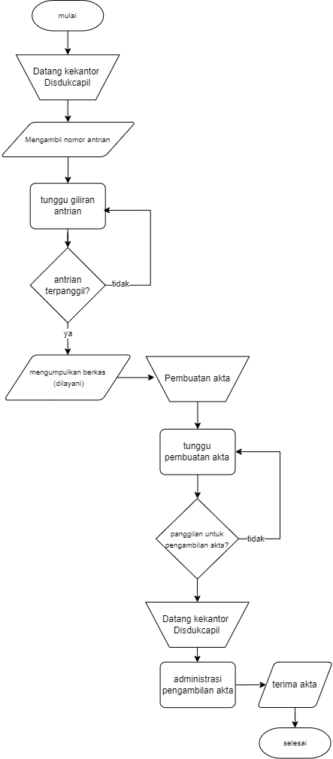
Flowchart Sistem Lama

Slide 13
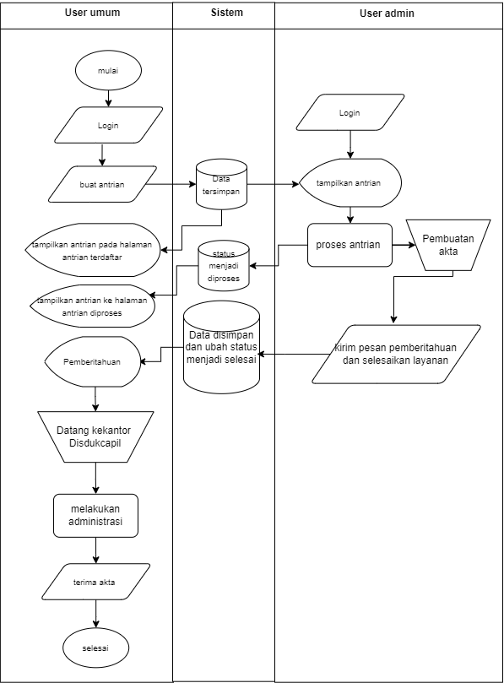
Flowchart Sistem Baru

Slide 14
Unified Modelling Language
(UML)

Slide 15
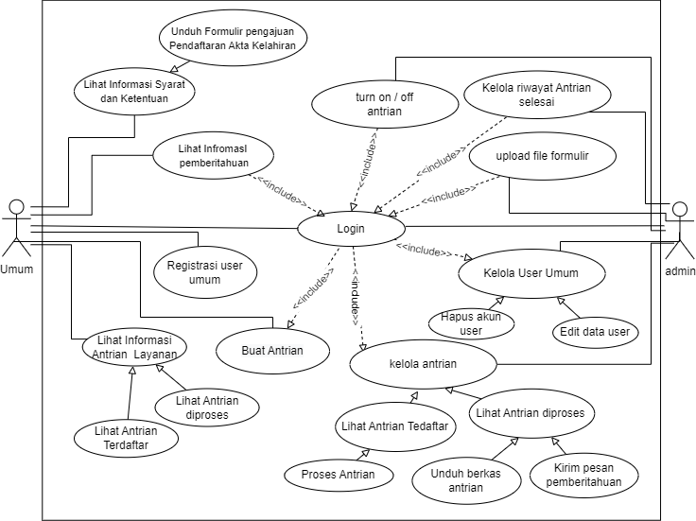
Usecase

Slide 16
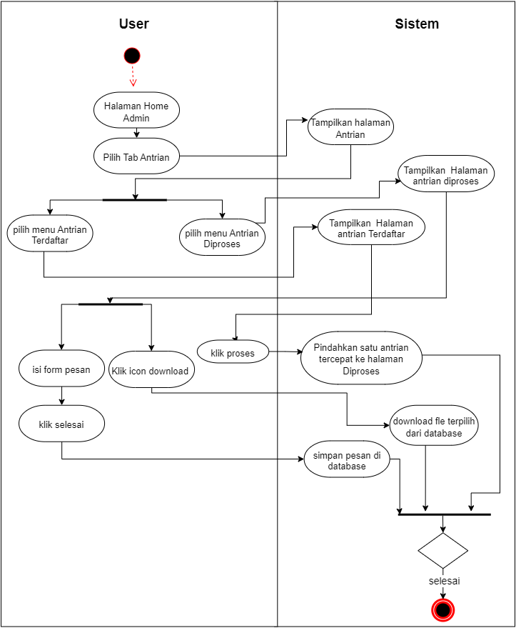
Activity Diagram Kelola Antrian

Slide 17
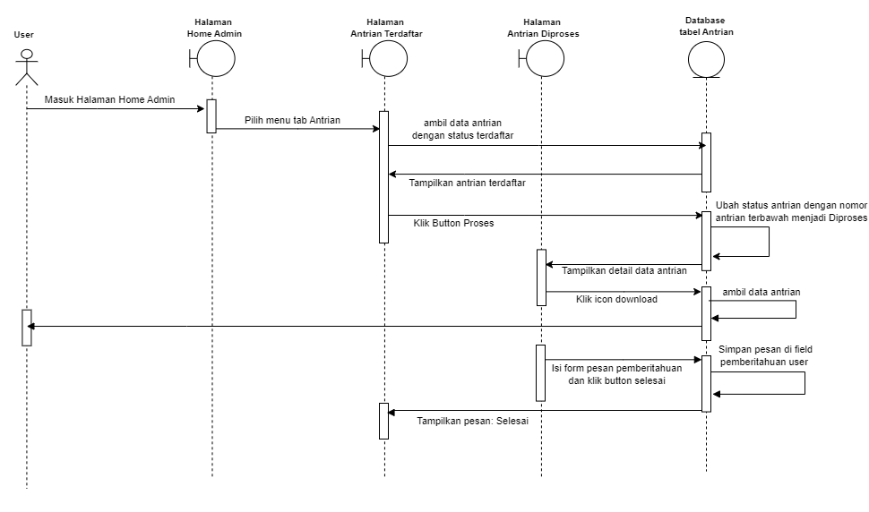
Sequance Diagram Kelola Antrian

Slide 18
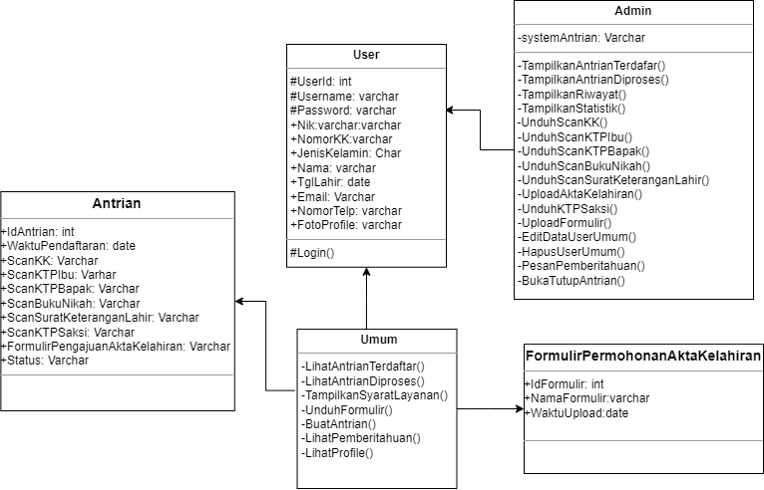
Class Diagram

Slide 19
Tabel DataBase

Slide 20
No | Field | Type | Size | Ket.
1 | IdAdmin | Int | 12 | Primary_Ket
2 | Username | Varchar | 20
3 | Password | Varchar | 20
4 | JenisKelamin | Char | 1
5 | Nama | Varchar | 30
6 | TglLahir | Date
7 | Email | Varchar | 20
8 | NomorTelp | Varchar | 14
9 | NIK | Varchar | 16
10 | NomorKK | Varchar | 20
11 | FotoProfile | Varchar | 20
12 | WaktuRegister | Date
13 | SystemAntrian | tinyint | 1
Tabel AkunUserAdmin

Slide 21
No | Field | Type | Size | Ket.
1 | IdAdmin | Int | 12 | Primary_Ket
2 | Username | Varchar | 20
3 | Password | Varchar | 20
4 | JenisKelamin | Char | 1
5 | Nama | Varchar | 30
6 | TglLahir | Date
7 | Email | Varchar | 20
8 | NomorTelp | Varchar | 14
9 | NIK | Varchar | 16
10 | NomorKK | Varchar | 20
11 | FotoProfile | Varchar | 20
12 | WaktuRegister | Date
Tabel AkunUserUmum

Slide 22
No | Field | Type | Size | Ket.
1 | IdAntrian | Int | 12 | Primary_Key
2 | KK | Varchar | 20
3 | KTPIbu | Varchar | 20
4 | KTPBapak | Varchar | 20
5 | KeteranganLahir | Varchar | 20
6 | FormulirAktaKelahiran | Varchar | 20
7 | KTPSaksi | Varchar | 20
8 | IdUmum | Int | 12 | Foreign_Key
9 | Status | Varchar | 10
10 | Pemberitahuan | Varchar | 100
11 | WaktuPendaftaran | Date
12 | WaktuSelesai | Date
Tabel
Antrian

Slide 23
No | Field | Type | Size | Ket.
1 | IdFormulir | Int | 2 | Primary_Key
2 | NamaFormulir | Varchar | 20
3 | WaktuFormulir | Date
Tabel
FormulirAktaKelahiran

Slide 24
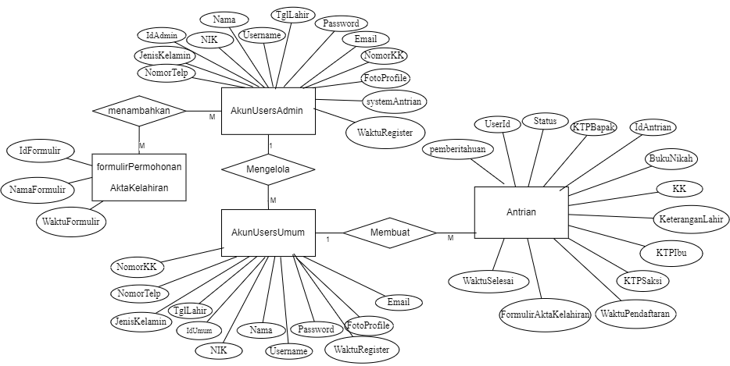
Eternity Relationship Diagram

Slide 25
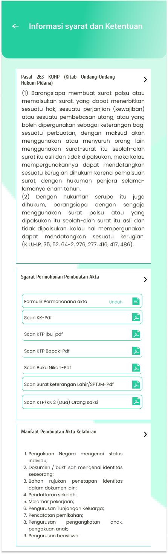
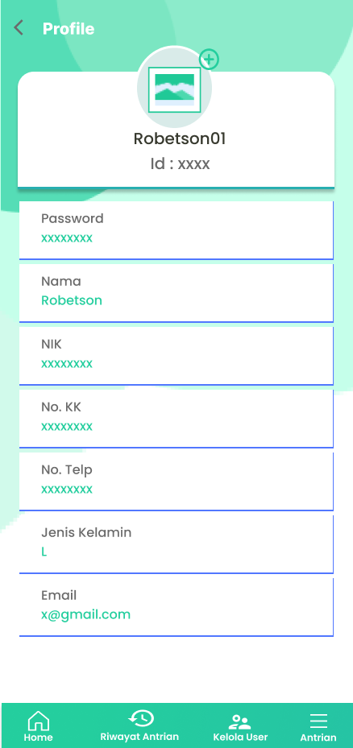
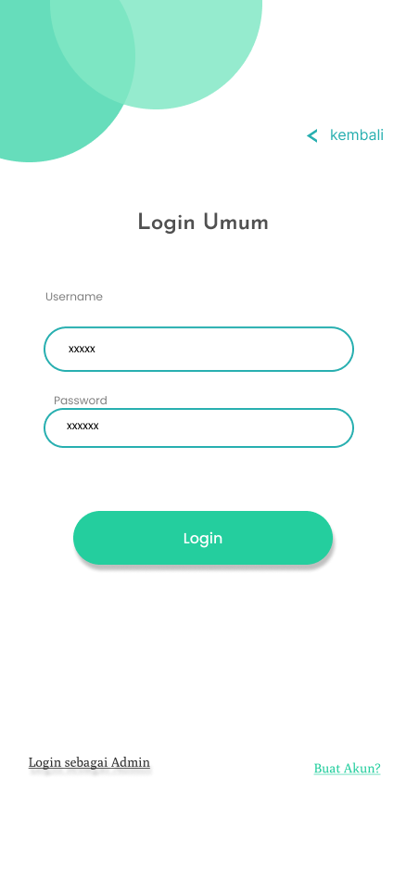
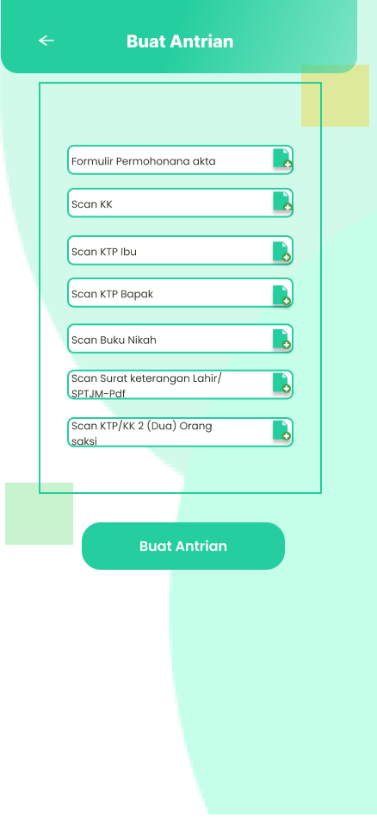

Slide 26
Terima Kasih

